Slide 1
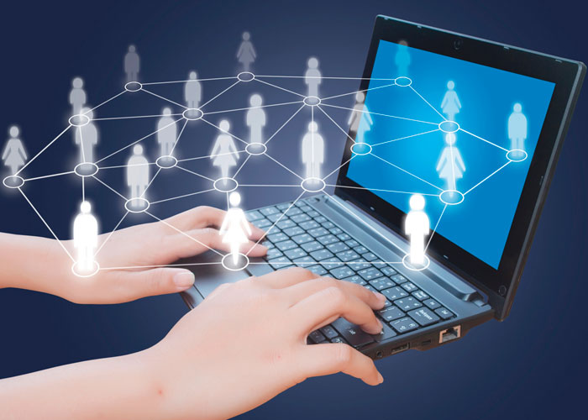
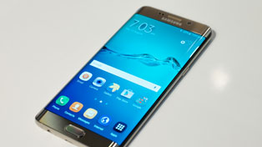
الوحدة الثالثة
الحياة في العالم الذكي
العالم الذكي والمجتمع المعرفي

Slide 2
بعد دراستك لهذه الوحدة سوف تتحقق الأهداف التالية :
تعرف مفهوم المجتمع المعرفي .
تعدد أهم سمات المجتمع المعرفي .
تعرف مفهوم العالم الذكي .
تشرح أهمية التحول إلى المجتمع المعرفي في العالم المعاصر .
تستنتج الآثار الاقتصادية للمعرفة .
تعدد أهم منتجات المجتمع المعرفي الذكية .
تعرف مفهوم المدن والبيوت و وسائل النقل والتعاملات والشبكات الذكية .

Slide 3
نشاط افتتاحي – إستراتيجية التعلم القصصي
تمهيد
نايف رجال رحال زار أغلب دول العالم وأثناء تواجده في أفريقيا تعرف على صديق له اسمه عبدالله قدم له نايف دعوه لزيارته في الرياض
وبعد فترة من الزمن قرر عبدالله السفر لأداء العمرة وعند وصوله لمطار الرياض تعجب من التقنيات المتوفرة لتسهيل خدمات المسافرين واستقبل نايف صديقه عبدالله في المطار وقام بحجز الفندق في طريقه عن طريق الهاتف الذكي ودفع المبلغ مباشره .

Slide 4
نشـــاط جماعي
ما المقصود بالمجتمع المعرفي ؟

Slide 5
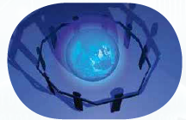
3-1) مقدمة
ما هو المقياس الأساسي الذي يقاس به تقدم الأمم وتطورها في أغلب مجالات الحياة ؟
المعرفة
ماهي المجتمعات المعرفية ؟
هي المجتمعات التي تواكب التقدم المعرفي التقني بشكل سريع جداً
وتتفاوت مستويات هذه المجتمعات بناءً على مستويات الأنشطة المعرفية التي تتجاوب مع هذا التقدم .

Slide 6
3-2) مفهوم المجتمع المعرفي
هو ذلك المجتمع الذي يقوم على انتاج المعرفة ونشرها من خلال دعمه للبحث العلمي ومصادر انتاج المعرفة وتوفير كل ذلك في مجالات المجتمع المتعددة بما يكفل له تنمية مستدامة .

Slide 7
نشاط
إستراتيجية التعلم التعاوني ( مجموعات ) + إستراتيجية أعط واحدة وخذ واحدة
باستخدام إستراتيجية (أعط واحدة وخذ واحدة)
أجيبي عن السؤال التالي :
ما هي خصائص المجتمع المعرفي ؟

Slide 8
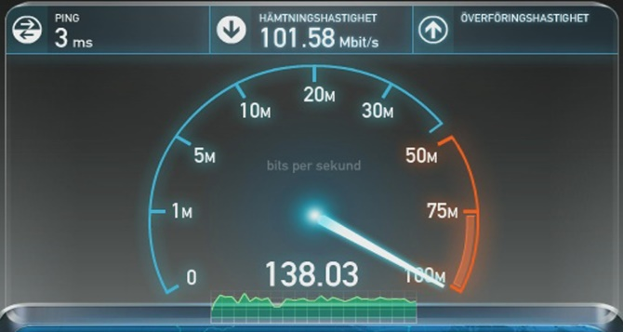
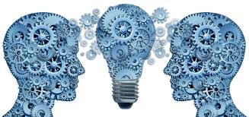
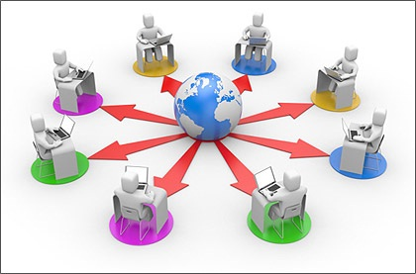
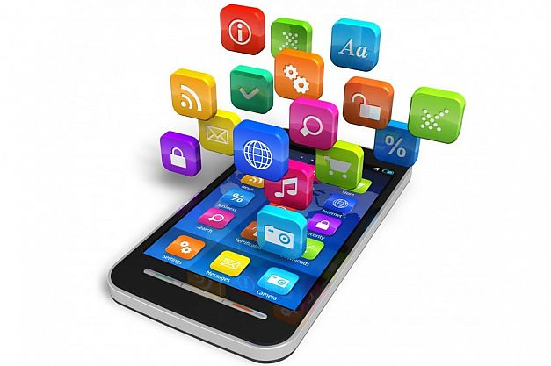
3-3) سمات المجتمع المعرفي
2. سرعة الاستجابة للمتغيرات
1. الانفجار المعرفي
4. تجاوز الحدود الزمانية والمكانية
3. التطور التقني

Slide 9
3-3) سمات المجتمع المعرفي
1. الانفجار المعرفي
نحن الآن نعيش في عصر يتسم بالمعرفة
وذلك لما نجده من توسع هائل في إنتاج المعرفة بمختلف أنواعها .
أوجدت المجتمعات المعرفية للمعرفة
بنوكاً لحفظها
مراكز أبحاث خاصة تعمل على إنتاج المعرفة .

Slide 10
3-3) سمات المجتمع المعرفي
2.سرعة الاستجابة للمتغيرات
إن المجتمعات المعرفية تتسم بمرونة عالية (لماذا)؟
لقدرتها على مواكبة التحولات السريعة بكفاءة وسلاسة عالية .
ساعد ذلك على ظهور العديد من الهيئات الذكية في مجتمعات المعرفة المعاصرة مثل :
الحكومات الالكترونية .
الجامعات الافتراضية .
المدارس الذكية .
التجارة الالكترونية .

Slide 11
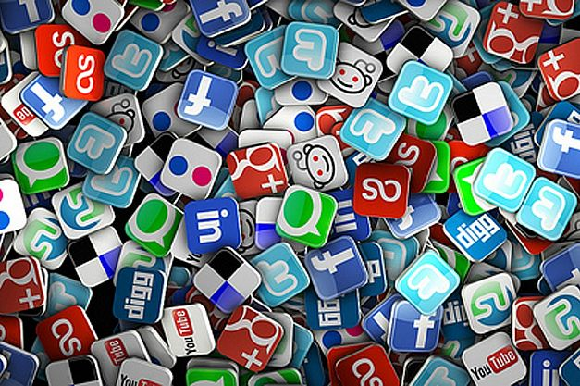
3-3) سمات المجتمع المعرفي
3. التطور التقني
تشهد المجتمعات المعرفية تطوراً كبيراً في التقنية من حيث :
صناعة تقنية المعلومات و الاتصالات .
التطبيقات والبرامج والذكاء الصناعي والتكنولوجيا العامة .

Slide 12
3-3) سمات المجتمع المعرفي
4. تجاوز الحدود الزمانية والمكانية
أصبح العالم قرية صغيرة (لماذا)؟
حيث تمكنا من تجاوز جميع المعوقات والصعوبات وأصبح العالم ضمن دائرة واحدة لا حدود زمانية ولا مكانية .
أصبح تبادل المعرفة والمنتجات والخدمات أمرا سهلا ويسيرا .

Slide 13
نشاط
باستخدام إستراتيجية ( المعنى والكلمة) اذكري معنى الكلمة التالية ؟
الكلمة | أ | ب | ج | د | المعنى
العالم الذكي
( أ ): أنا أعرف المعنى وأستخدم الكلمة . ( ب ): أنا أعرف المعنى ولكنني لا أستخدم الكلمة ( ج ): لقد رأيت الكلمة ولكنني لا أعرف المعنى ( د ): لم أشاهد و لم أسمع الكلمة من قبل .

Slide 14
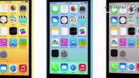
3-4) العالم الذكي Intelligent World
هو العالم الذي يستخدم تطور تكنولوجيا المعلومات والبرمجيات وشبكات الاتصالات لتقديم حلول ذكية ومبتكرة لمختلف مجالات الحياة تساعد على زيادة الكفاءة وتحسين الأداء .

Slide 15
نشاط
إستراتيجية التعلم التعاوني ( مجموعات ) + تنمية مهارة التفكير (المقارنة)
قارني بين المجتمع المعرفي و العالم الذكي ؟

Slide 16
3-5) أهمية التحول إلى المجتمع المعرفي في العالم المعاصر
المعرفة مصدر دخل وطني هائل ورافد لاقتصاد المجتمعات المعرفية
لذلك تتسابق الدول على استقطاب العلماء والحصول على المعرفة.
قامت بعض الدول بتغيير سياستها ووضعت قوانين من أجل الحصول على المعرفة مما يساهم في تحولها إلى مجتمعات معرفية .
ولتحقيق هذا التحول تم التركيز على الانسان وتطويره حتى يصبح قادر على الانتاج والابتكار

Slide 17
3-5) أهمية التحول إلى المجتمع المعرفي في العالم المعاصر
المملكة العربية السعودية من الدول التي قطعت شوطاً للتحول إلى مجتمع معرفي وجعلت منه هدفاً استراتيجيا وطنياً .

Slide 18
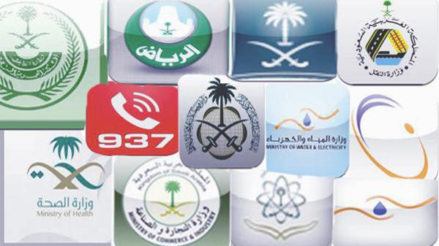
ويتمثل ذلك في وضع خطط و برامج تنمويه سريعة أهمها :
التوسع في إنشاء الجامعات والكليات في جميع مناطق المملكة .
إطلاق مشروع خادم الحرمين الشريفين لتطوير التعليم العام .
إطلاق مشروع خادم الحرمين الشريفين للابتعاث الخارجي.
التوسع في تطبيق برامج الحكومة الالكترونية .
إنشاء مدينة الملك عبدالعزيز للعلوم والتقنية .
إنشاء مؤسسة الملك عبدالعزيز ورجاله للموهبة والإبداع .

Slide 19
3-6) اقتصاد المعرفة
هو أن تكون المعرفة هي المحرك الأساسي للنمو الاقتصادي .
على ماذا تعتمد اقتصادات المعرفة ؟
على توافر تكنولوجيات المعلومات والاتصال واستخدام الابتكار والمعلومات الرقمية .

Slide 20
وللاقتصاد المعرفي آثار عديدة على المجتمعات المعرفية:
التركيز على مرحلة الطفولة في التعليم .
دعم المستقبل للمجتمعات المعرفية .
الحصول على مخرجات تعليمية مرغوبة .
يعطي المستهلك ثقة أكبر وخيارات أوسع في المنتجات .
يوفر الاقتصاد و المعرفة في كل محل تجاري ومكتب وإدارة ومدرسة .
يحقق التبادل التجاري و المعرفي إلكترونياً
يغير الوظائف القديمة و يستحدث وظائف جديدة .
يرغم المؤسسات كافة على التجديد والإبداع و الاستجابة لاحتياجات المستهلك .

Slide 21
نشاط
باستخدام إستراتيجية
( فكر – اكتب – ناقش زميلك – شارك الجميع)
أجيبي عن الأسئلة التالية :
السؤال | أفكاري | أفكار زميلي | أفكار الجميع | المشاركة التي سنقدمها
عددي بعض من منتجات المجتمع المعرفي والعالم الذكي ؟

Slide 22
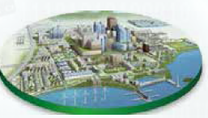
3-7) منتجات المجتمع المعرفي والعالم الذكي
من أبرز المنتجات الذكية التي تميز المجتمعات المعرفية :
1) المدن الذكية
هي مدن رقمية تعتمد خدماتها على البنية التحتية لتقنية المعلومات والاتصالات .
تقوم المدن الذكية على عدة عوامل أهمها :
التقدم التكنولوجي و الإلكتروني بطريقة تسمح بإنشاء تلك المدن .
التقدم الاقتصادي وهو من العوامل الأساسية لبناء مدينة ذكية متكاملة .

Slide 23
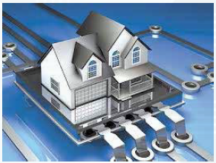
2) المنازل الذكية
هي تلك المنازل التي تستخدم فيها أحدث التقنيات والتكنولوجيا .
من الخدمات التي تقدمها هذه المنازل
تشغيل أجهزة المكيف تلقائياً في الوقت المحدد لها .
التحكم في أجهزة العرض المرئية و السمعية عن بعد .
التحكم في النوافذ والستائر عن بعد أو تلقائياً .
التحكم في الإضاءة عن بعد .
النظام الأمني والانذار .

Slide 24
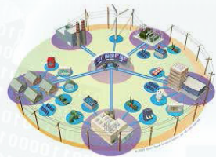
3) شبكات الطاقة والاتصالات الذكية
هي التي تستخدم وسائل تقنية حديثة لجمع المعلومات ومعالجتها ومراقبة توليد الطاقة الكهربائية ونقلها واستهلاكها بهدف زيادة كفاءتها .
من مميزات شبكة الطاقة الذكية
أحد أسباب الحفاظ على البيئة .
تقوم بالتشخيص التلقائي للأعطال .
القدرة على استعادة الخدمة الذاتية .

Slide 25
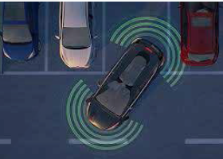
4) السيارات الذكية
هي سيارات تعتمد على التقنية والاتصالات الحديثة في القيام بمهام متعددة .
من الخدمات التي تقدمها السيارات الذكية
القيادة الآلية .
التحكم بالسيارة عن بعد .
الوقوف الذاتي للسيارة .
تحتوي السيارات الذكية على أنظمة ملاحة .
تحتوي تتمتع بنظام الكتروني لعديد من التطبيقات عبر الهواتف الذكية والانترنت .
على كاميرات , وخدمة التنبيه ومراقبة السيارة عند انحرافها .
العمل على الطاقة الشمسية .
تعتبر سيارات صديقة للبيئة لعدم انبعاث الملوثات.

Slide 26
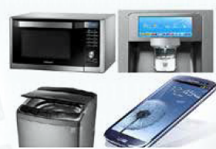
5) الأجهزة الذكية
هي الأجهزة التي تعتمد على التقنية والاتصالات الحديثة وذلك للقيام بمهام متعددة بهدف تسهيل حياة الإنسان .
يتم تنفيذ معظم مهام العالم الذكي عن طريق الأجهزة الذكية .

Slide 27
إستراتيجية الرؤوس المرقمة

Slide 28
أجيبي عن الأسئلة التالية :
ماهي العوامل التي تساعد المملكة في التحول إلى مجتمع معرفي ؟
ماهي الخدمات التي تقدمها السيارات الذكية ؟
ماهي العوامل التي تقوم عليها المدن الذكية ؟

Slide 31
سبحانك لا إله إلا أنت
إني كنت من الظالمين

